Slide 1
Функциональное тестирование модуля создания заявок
Стенд: https://aplana-stage.geekbrains.ru

Slide 2
Декомпозиция модуля «Заявки на расход

Slide 3
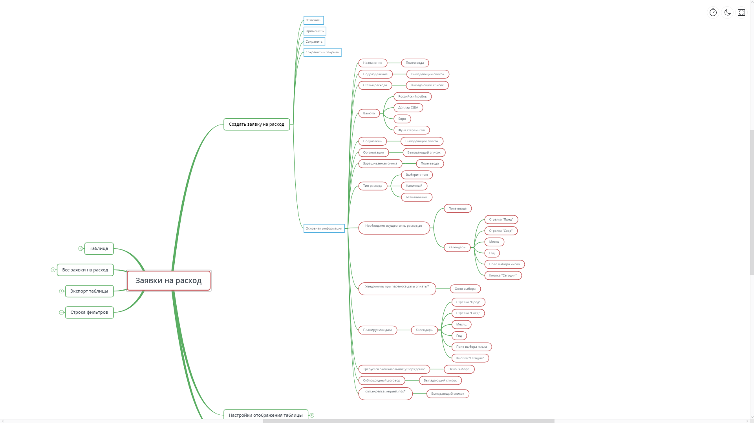

Slide 4
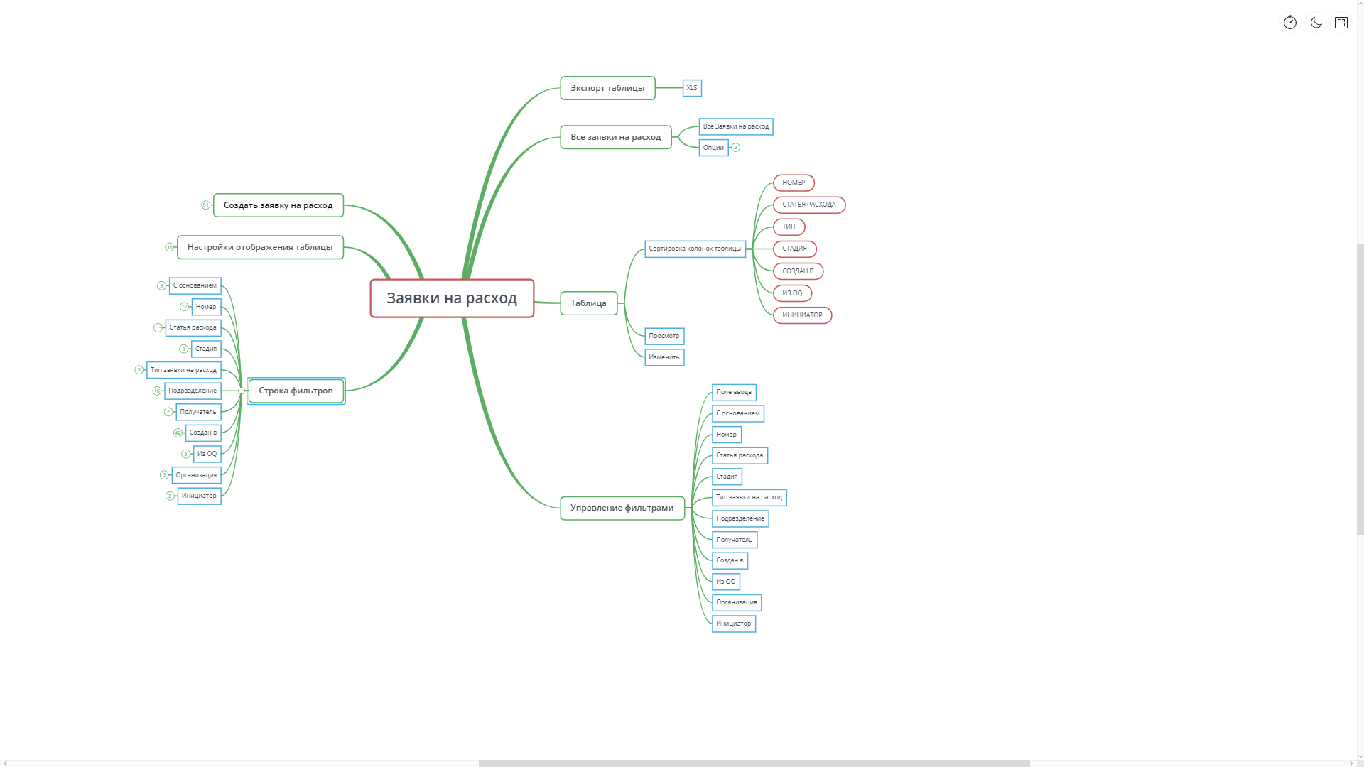

Slide 5
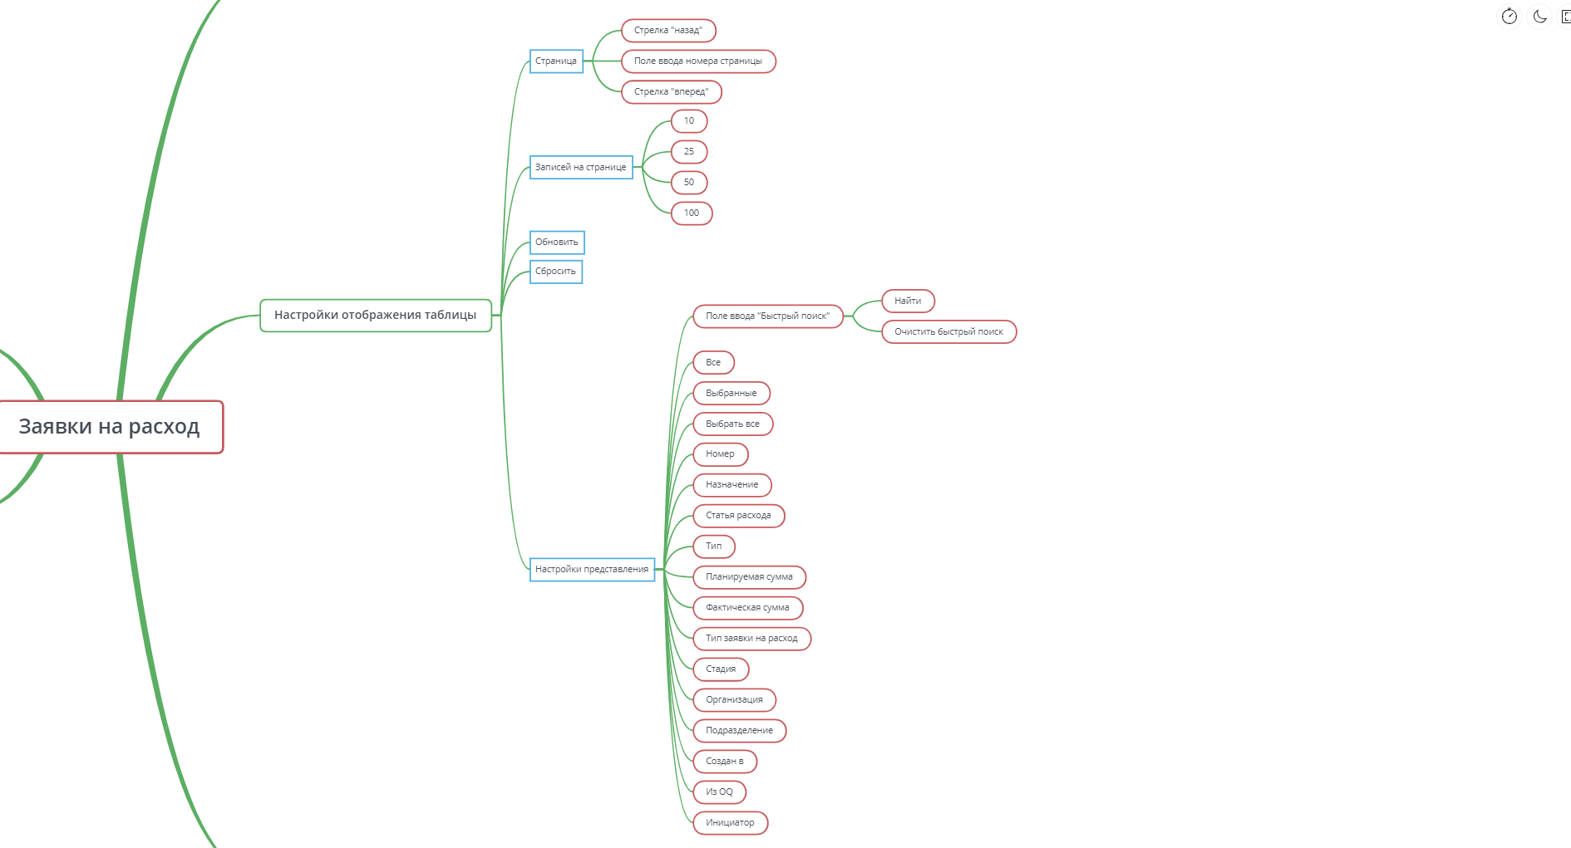

Slide 6
Чек-лист

Slide 7
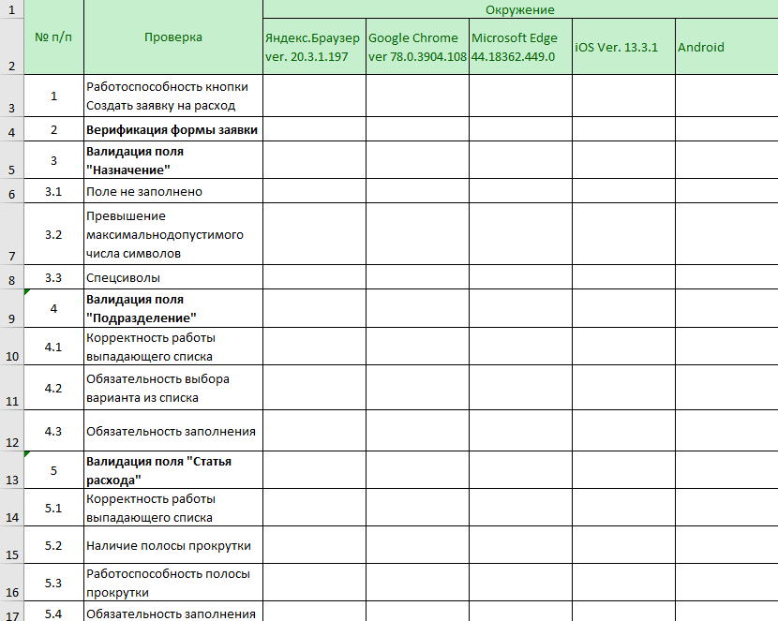

Slide 8
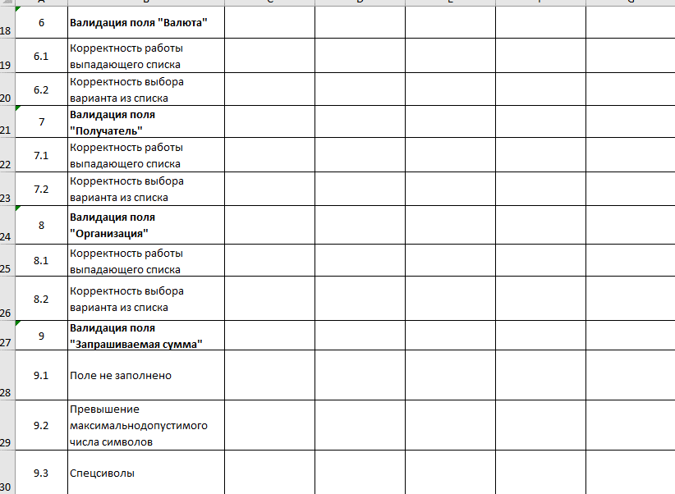

Slide 9
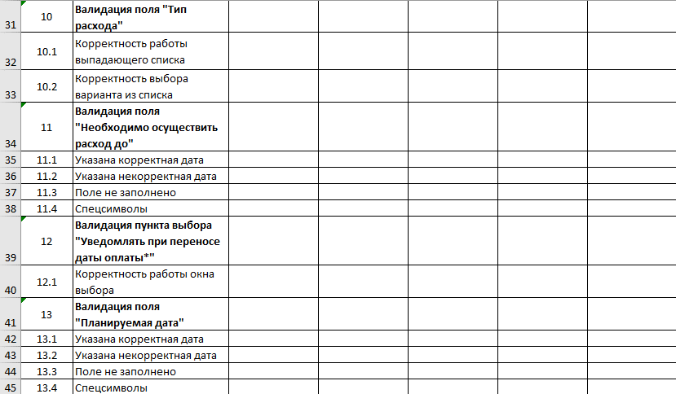

Slide 10
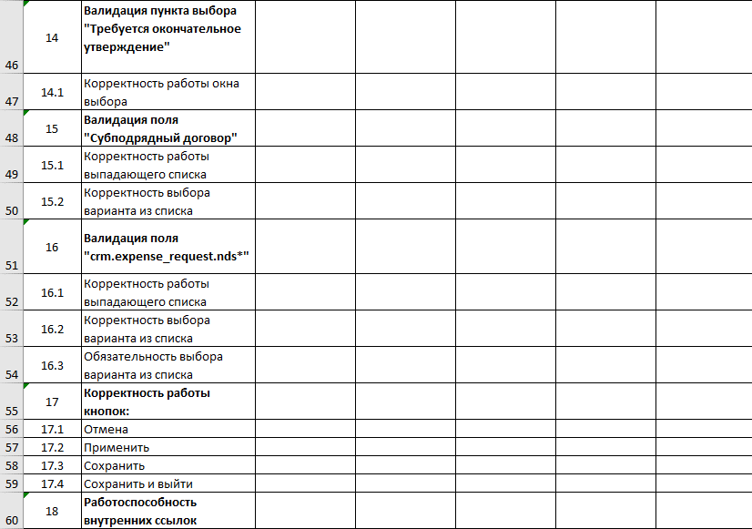

Slide 11
Тест-кейсы

Slide 12
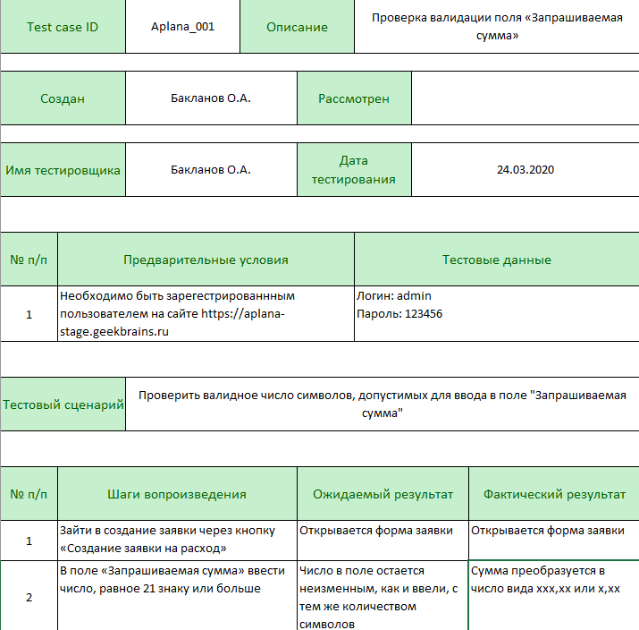

Slide 13
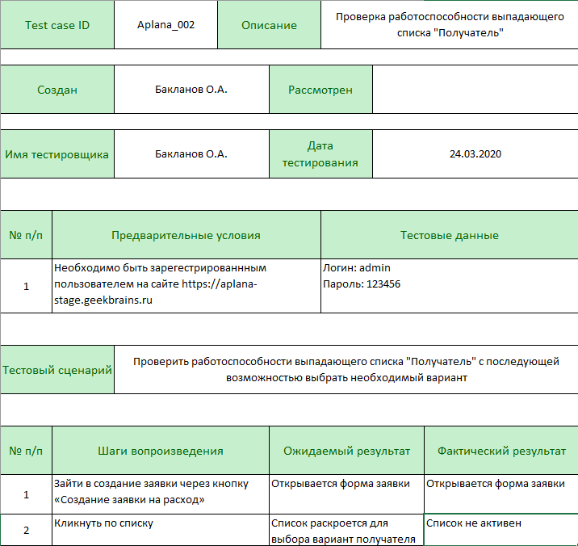

Slide 14
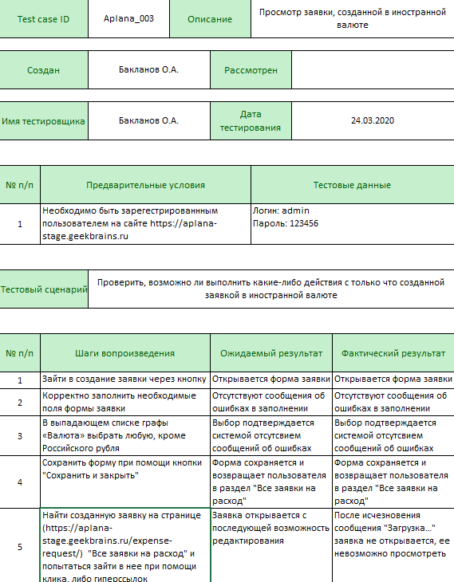

Slide 15
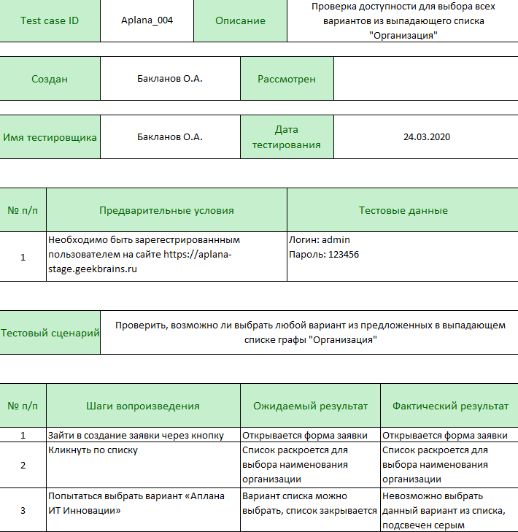

Slide 16
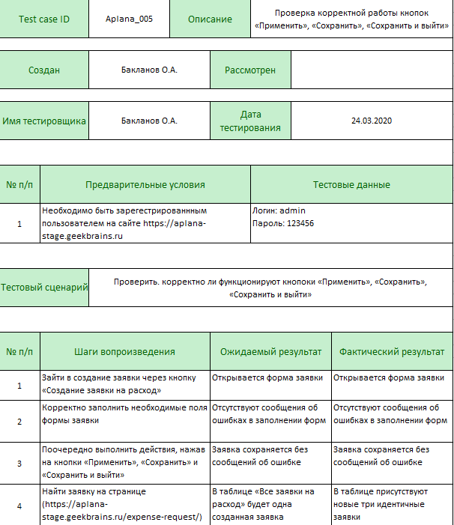

Slide 17
Отчет о проведенном тестировании

Slide 18
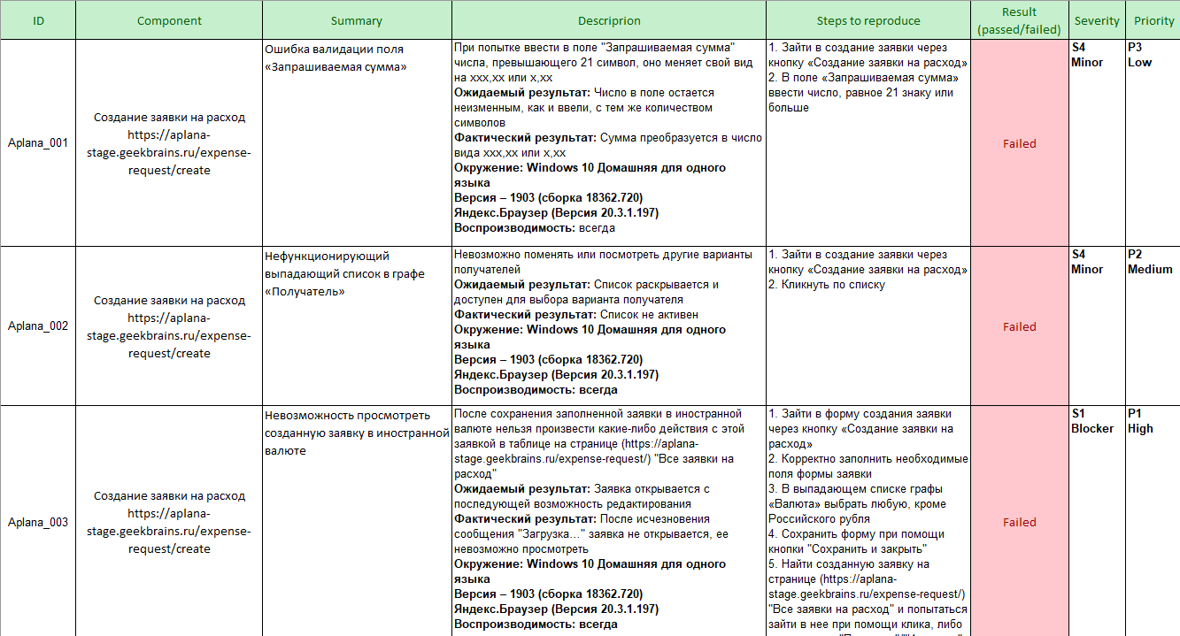

Slide 19


